Slide 1
TRƯỜNG TIỂU HỌC LÊ VĂN THẾ
CHÀO CÁC EM HỌC SINH LỚP MỘT
TẬP ĐỌC
BÀI: CẦU VỒNG ( TIẾT 1)

Slide 2
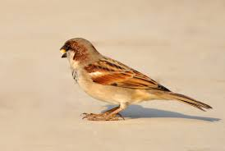
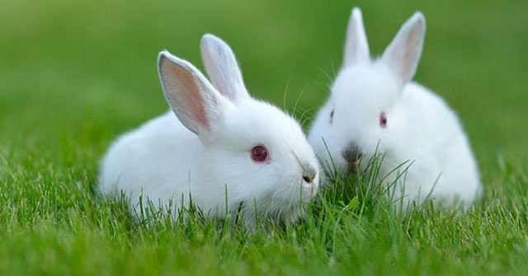
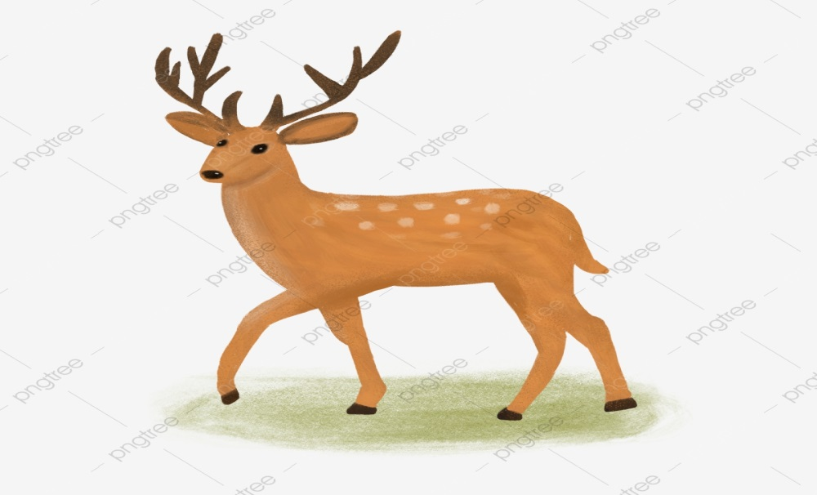
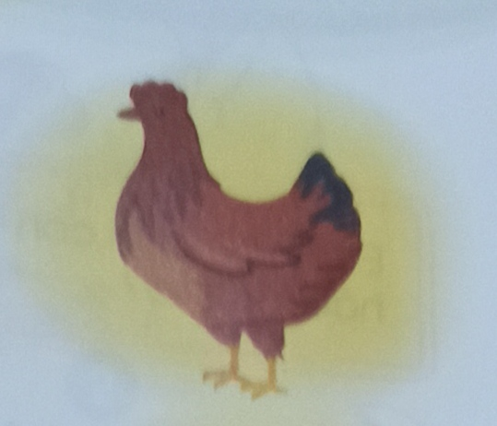
Tập đọc
Cầu vồng ( tiết 1)
- Cháu dậy rồi . Có phải trên ấy đang lạnh lắm không ạ?.
Có một hạt đậu đang ngủ dưới lớp đất ấm êm.
Cậu vội xòe hai cái lá nhỏ xíu hướng về phía ông mặt trời rực rỡ.
- Vươn vai mạnh lên. Ông sẽ sưởi ấm cho cháu.

Slide 3
Tập đọc
Cầu vồng ( tiết 1)
Trước và sau mưa, ta thường thấy hình vòng cung rực rỡ trên bầu trời. Vòng cung đó được gọi là cầu vồng.
Cầu vồng có bảy màu nổi bật là đỏ, cam, vàng, lục, lam, chàm, tím. Màu đỏ ở vị trí cao nhất, màu tím ở vị trí thấp nhất.
Cầu vồng ẩn chứa nhiều điều lí thú. Đến nay, nhiều câu hỏi về nó vẫn chưa tìm được câu trả lời cuối cùng. Những câu hỏi đó trông chờ các em tìm lời giải đáp.
Theo khoahoc. com

Slide 4
Tập đọc
Cầu vồng ( tiết 1)
Trước và sau mưa,/ ta thường thấy hình vòng cung rực rỡ trên bầu trời. Vòng cung đó được gọi là cầu vồng.
Cầu vồng có bảy màu nổi bật là đỏ,/ cam, vàng,/ lục,/ lam,/ chàm,/ tím. Màu đỏ ở vị trí cao nhất,/ màu tím ở vị trí thấp nhất.
Cầu vồng ẩn chứa nhiều điều lí thú. Đến nay,/ nhiều câu hỏi về nó vẫn chưa tìm được câu trả lời cuối cùng. Những câu hỏi đó trông chờ các em tìm lời giải đáp.
Theo khoahoc. com

Slide 5
Tập đọc
Cầu vồng ( tiết 1)
Cầu vồng có bảy màu nổi bật là đỏ,/ cam, vàng,/ lục,/ lam,/ chàm,/ tím.

Slide 6
Tập đọc
Cầu vồng ( tiết 1)
Chia sẻ
Dặn dò

